Slide 1



ЗЕЛЕНЕ БУДІВНИЦТВО ЯК КОНЦЕПЦІЯ ЕКОЛОГІЧНОГО ТА КЛІМАТОСТІЙКОГО
БУДІВНИЦТВА

Slide 2
Курс
ЗЕЛЕНЕ БУДІВНИЦТВО ЯК КОНЦЕПЦІЯ ЕКОЛОГІЧНОГО ТА КЛІМАТОСТІЙКОГО БУДІВНИЦТВА
ВСТУП

Slide 3
In all communication activities you should display the following disclaimer: ‘Funded by the European Union. Views and opinions expressed are however those of the author(s) only and do not necessarily reflect those of the European Union or CBE JU. Neither the European Union nor the CBE JU can be held responsible for them.’

Slide 4
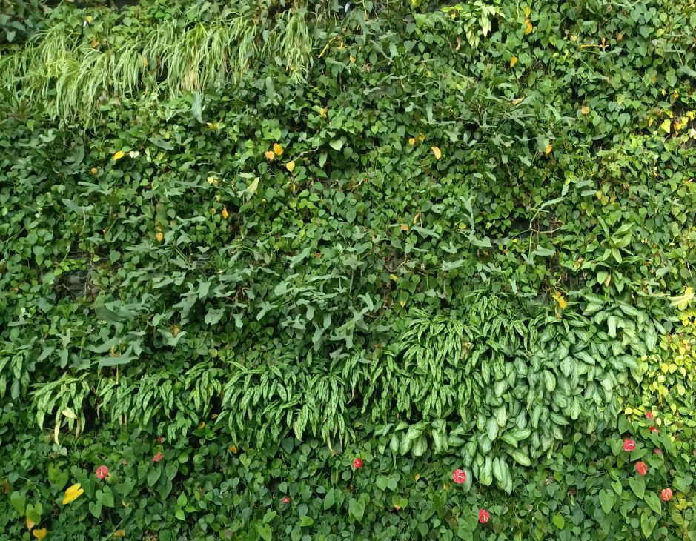
Зелене будівництво як основа для екологічно чистого та кліматично стійкого будівництва.
Під час курсу учасники вивчать -
основні принципи зеленого будівництва та
найвідоміші зелені стандарти у світі, унікальні українські стандарти зеленого будівництва,
екологічні, соціальні та економічні ефекти зеленого будівництва,
принципи будівництва від енергоефективної будівлі, будівлі з майже нульовим енергоспоживанням та до будівель Energy-Plus (просьюмерські),
зелені конструкції як комплексне багатоцільове біотехнологічне рішення для зеленого будівництва, управління дощовою водою в зелених будівлях, утримання та використання дощової води, підтримання міського біорізноманіття, пом'якшення міського теплового острова,
відеоекологічні аспекти, уникнення синдрому хворої будівлі, підвищення цінності історичних місць, пошкоджених позаконтекстними спорудами, тощо.

Slide 5
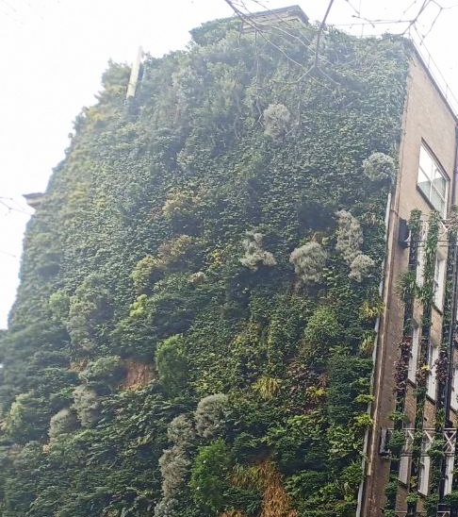
Цілі навчання
В умовах швидкої зміни клімату, екоцидних війн, урбанізації та іншої антропогенної експлуатації довкілля потрібно переглянути наші цінності, щодо архітектурно- природного середовища.
Нам потрібно адаптуватися до кліматичних змін та зменшити негативний вплив на довкілля, щоб природа перейшла в новий стабільний стан. В інших випадках зміни можуть відбуватися з експоненціальним прискоренням аж до екологічної катастрофи.
Концепція зеленого будівництва, яка буде вивчатися в цьому курсі, є рішенням вищезазначеної проблеми.
Існує дві цілі зеленого будівництва:
мета-мінімум – мінімізувати негативний вплив будівництва на навколишнє середовище;
мета-максимум або амбітна мета – позитивно впливати на довкілля.
Будуть вивчені основні ефекти концепції зеленого будівництва – екологічний, соціальний та економічний – а також основні напрямки – покращення навколишнього середовища, енергоефективність та турбота про майбутні покоління.

Slide 6
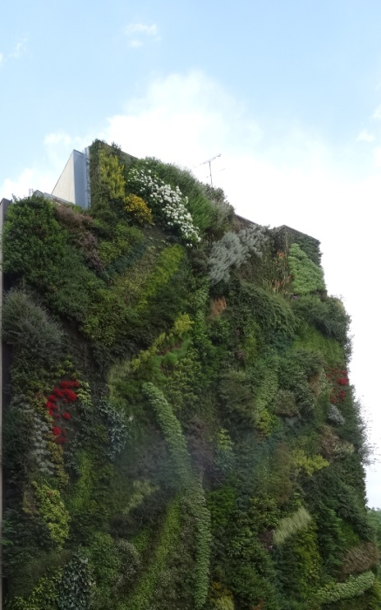
Цілі навчання
Будуть представлені найвідоміші у світі зелені стандарти, такі як BREEAM та LEED. Також будуть розглянуті українські стандарти зеленого будівництва. Будуть представлені унікальні положення, що базуються на власних результатах досліджень у Київському національному університеті будівництва та архітектури.
Крім того, будуть вивчені принципи будівництва від енергоефективної будівлі до будівлі з майже нульовим споживанням енергії та аж до будівель Energy-Plus (просьюмерських будівель). Це вимагає надзвичайно високого рівня архітектурних рішень, теплозахисних конструкцій будівель, інженерних систем, зокрема засобів генерування з відновлюваних джерел енергії та автоматизації.
Зелені конструкції будуть розглянуті як комплексне багатоцільове біотехнічне рішення для зеленого будівництва. Унікальність курсу полягає у вивченні методів кількісної оцінки багатьох ефектів зелених конструкцій, зокрема додаткової теплоізоляції, охолоджувального ефекту, сонцезахисту, секвестрації CO₂, а не лише утримання дощової води. Крім того, буде представлено унікальний метод підтримання біорізноманіття в щільно забудованих районах. Відеоекологічні аспекти дуже важливі для психічного здоров'я, екорегуляції (антистресова практика шляхом взаємодії з природою) та зниження міської злочинності. Також слід використовувати належний фітодизайн, щоб уникнути синдрому хворої будівлі. Крім того, цінність історичних місць може бути підвищена за допомогою зелених конструкцій. Також зелені конструкції можуть включати матеріали повторного використання

Slide 7
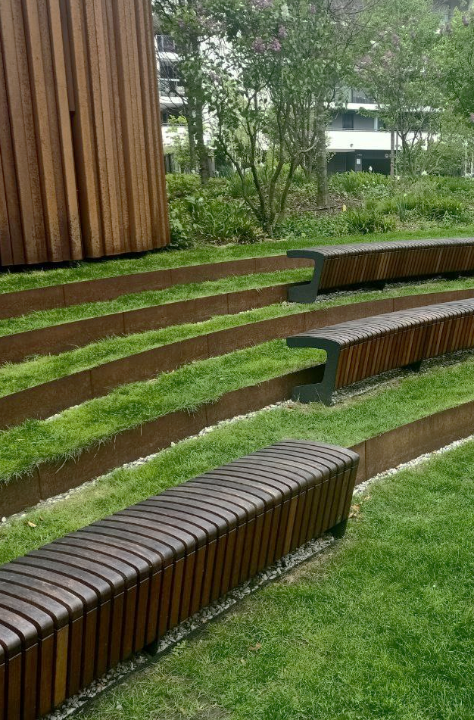
Структура курсу
Курс передбачатиме 3 кредити ECTS (90 годин)
Модульне онлайн-навчання в асинхронному форматах
Лекції ( відео, презентації)
В матеріалах лекцій представлені основні визначення, поняття,
нормативні документи, розглянута історія питання, основи теорії та
практичні аспекти.
Самостійна робота
Для самостійної роботи в матеріалах курсу для вивчення
запропоновані практичні кейси та додаткова література.
Фінальний тест ( успішне проходження тесту - 80 % правильних відповідей)

Slide 8
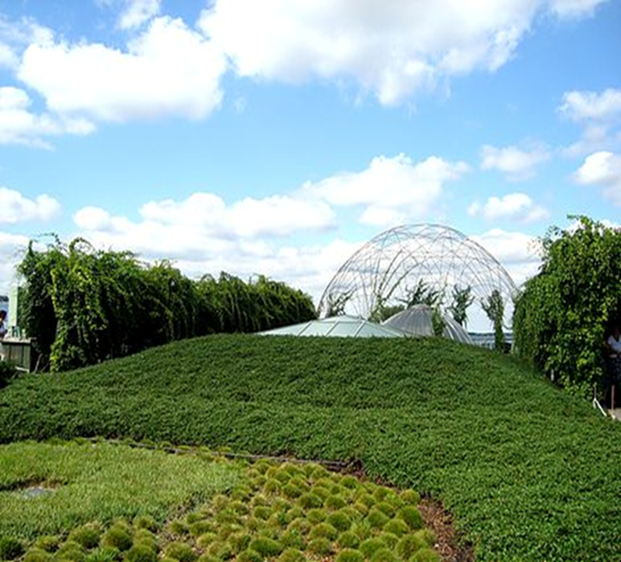
Учасники
Фахівці
органи влади та їхні радники, співробітники профільних міністерств, архітектори, дизайнери, інженери-конструктори, інженери з опалення, вентиляції та кондиціювання повітря, електропостачання, водопостачання/водовідведення та автоматизації в будівництва (зокрема, штучний інтелект), представники забудовників, фахівці з технологій захисту навколишнього середовища, енергоаудитори, науковці, освітяни, експерти грантових програм та конкурсів будівельних проєктів (наукових, практичних), спеціалізовані будівельні та екологічні журналісти, менеджери зв’язків з громадськістю та лідери думок;
Університет
Працівники університету, викладачі, студенти, аспіранти, докторанти;
Представники приватного сектору
власники приватних будівель, голови ОСББ, власники малих і середніх підприємств та працівники інженерно-будівельних секторів і сервісних компаній.
Місцева громада
представники громади, депутати місцевих рад.

Slide 9
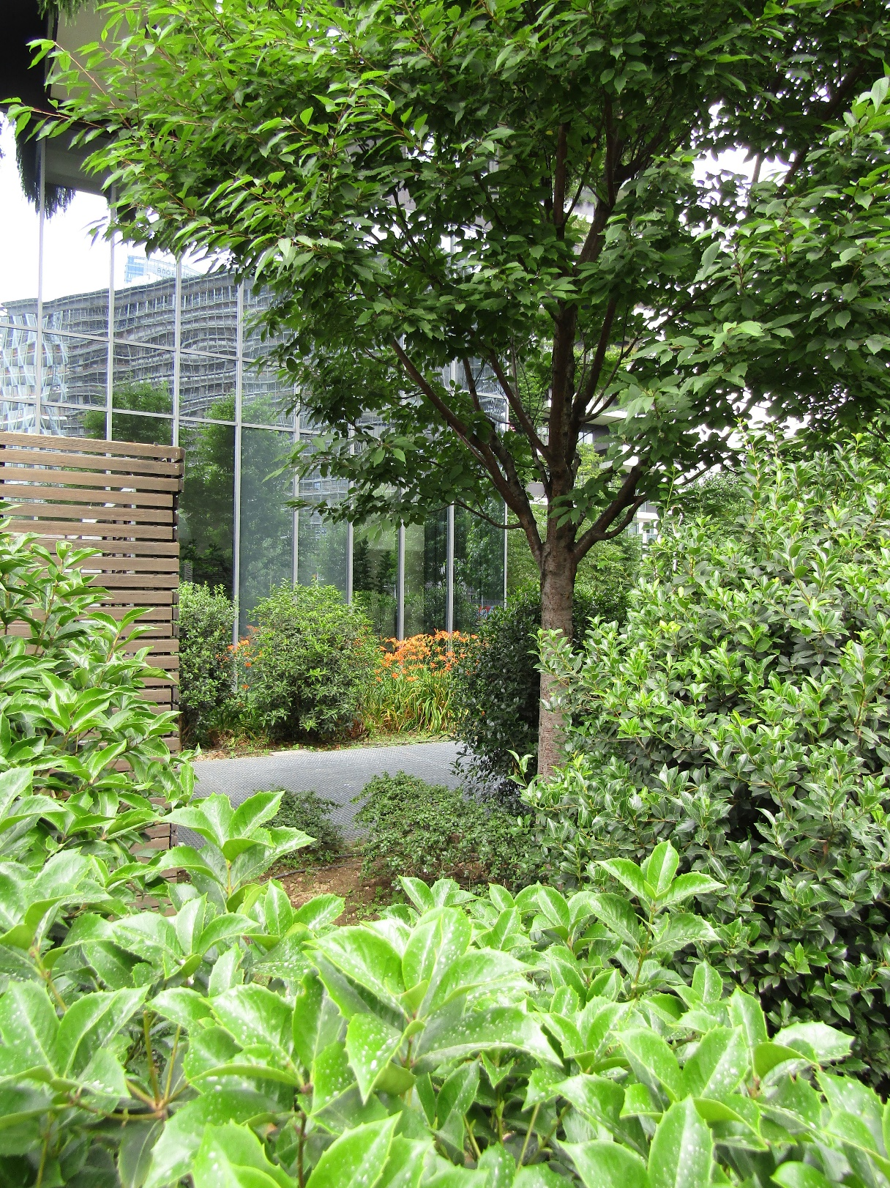
Змістовні модулі
ЗЕЛЕНЕ БУДІВНИЦТВО ЯК КОНЦЕПЦІЯ ЕКОЛОГІЧНОГО ТА КЛІМАТОСТІЙКОГО БУДІВНИЦТВА
Модуль 1. Загальні підходи та рамкові принципи зеленого будівництва.
Модуль 2. Інноваційні та прогресивні рішення сталого будівництва.
Модуль 3. Основні принципи і стандарти зеленого будівництва.

Slide 10
Модуль 1. Загальні підходи та рамкові принципи зеленого будівництва.
Модулі та лекції курсу
Лекція 1.1. Загальні поняття про Цілі сталого розвитку та роль будівництва у їхньому досягненні.
Лекція 1.2. Урбанізація як основний виклик екологічному будівництву. Історія та проблеми сталого розвитку.
Лекція 1.3. Відеоекологія. Створення візуального середовища і його роль у сталому розвитку суспільства.
.
Лекція 2.1. Концепція енергоефективного будівництва. Від енергоефективного будинку до просьюмерського будинку «Енергія +».
Лекція 2.2. Зелені конструкції як комплексне рішення для розв’язання економічних, екологічних і соціальних задач.
Приклади впровадження у сучасному будівництві.
Лекція 2.3. Внутрішнє озеленення як засіб оздоровлення внутрішнього середовища.
Приклади створення та використання у інтер’єрах різних типів.
Лекція 3.1. Зелені стандарти у світі та в Україні. Можливості застосування та перспективи впровадження.
Лекція 3.2. ESG – принципи управління бізнесом для досягнення сталого будівництва. Вдали європейські та українські приклади.
Лекція 3.3. Концепція екоміста для досягнення сталої урбанізації.
Модуль 2. Інноваційні та прогресивні рішення сталого будівництва
Модуль 3. Основні принципи і стандарти зеленого будівництва.

Slide 11
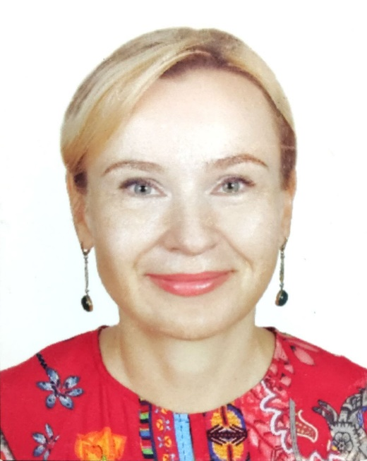
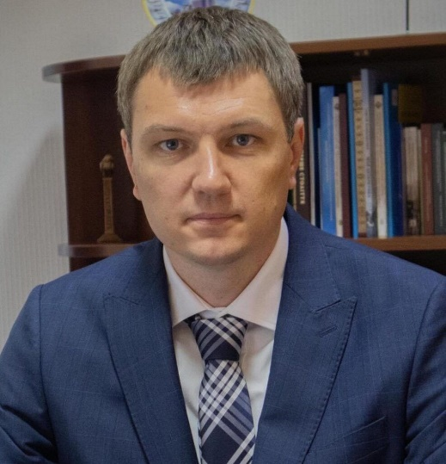
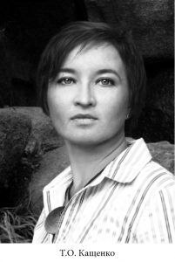
Курс підготований
Автор курсу :
Тетяна ТКАЧЕНКО.
Завідувачка кафедри технологій захисту навколишнього середовища та охорони праці КНУБА
https://www.linkedin.com/in/tetiana-tkachenko-7014042b1/
https://www.knuba.edu.ua/tkachenko-t-m/
Олексій ШКУРАТОВ. Перший проректор КНУБА
https://www.linkedin.com/in/alexey-shkuratov-a1218a7a
Тетяна КАЩЕНКО.
Доцент кафедри архітектурного проєктування цивільних будівель і споруд КНУБА
https://www.linkedin.com/in/tetyana-kashchenko-33b9374a
https://www.knuba.edu.ua/kashhenko-tetyana-oleksandrivna /
За участі :

Slide 12
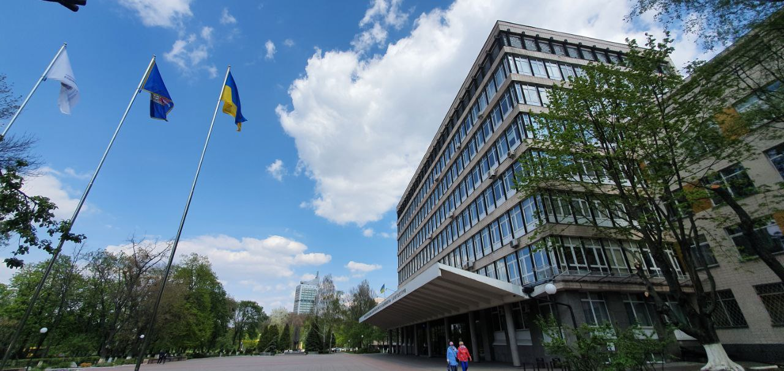
Київський національний університет будівництва і архітектури
Київський національний університет будівництва і архітектури є лідером будівельної освіти в Україні.
З часу свого заснування у 1930 році він підготував майже 80 000 фахівців у різних галузях будівництва та суміжних галузях, зокрема технології захисту навколишнього середовища, охорона праці та економіка. Університет не лише навчає, а й генерує фундаментальні знання та створює тисячі практичних розробок, що робить освіту глибокою, інноваційною та прогресивною. Наші випускники – відомі державні службовці, архітектори, успішні бізнесмени та керівники великих архітектурних і будівельних компаній

Slide 13




The project is supported by the Circular Bio-based Europe Joint Undertaking and its members.
Funded by the European Union. Views and opinions expressed are however those of the author(s) only and do not necessarily reflect those of the European Union or CBE JU. Neither the European Union nor the CBE JU can be held responsible for them.

